Slide 1
Приемы и Методы формирования функциональной грамотности в начальной школе на уроках окружающего мира
Федотова Л. В.,
учитель начальных классов

Slide 2
Требования стандарта таковы, что наряду с традиционным понятием «грамотность», появилось понятие «функциональная грамотность».
Что же такое «функциональная грамотность»? Функциональная грамотность – способность человека вступать в отношения с внешней средой и максимально быстро адаптироваться и функционировать в ней.

Slide 3
Функционально грамотный человек – это человек, способный использовать все постоянно приобретаемые в течение жизни ЗУН для решения максимально широкого диапазона жизненных задач в различных сферах человеческой деятельности, общения и социальных отношений.
А.А. Леонтьев

Slide 4


Функциональная грамотность младшего школьника
готовность успешно взаимодействовать с изменяющимся окружающим миром, используя свои способности для его совершенствования;
возможность решать различные (в т.ч. нестандартные) учебные и жизненные задачи, обладать сформированными умениями строить алгоритмы основных видов деятельности;
способность строить социальные отношения в соответствии с нравственно-этическими ценностями социума, правилами партнерства и сотрудничества;
совокупность рефлексивных умений, обеспечивающих оценку своей грамотности, стремление к дальнейшему образованию, самообразованию и духовному развитию; умением прогнозировать свое будущее.

Slide 5
Перед учителем в начальной школе стоит колоссальная задача: развить ребёнка.
-Развить мышление- из наглядно-действенного перевести его в абстрактно-логическое
-Развить речь, память и внимание, фантазию и воображение
-Пространственное восприятие
-Развить моторную функцию, способность контролировать свои движения, а также мелкую моторику
-Развить коммуникативные способности, способность общаться, контролировать эмоции, управлять своим поведением.
Решая эти задачи, педагог получает в результате функционально развитую личность.

Slide 6

Педагогические технологии
проблемно-диалогическая технология освоения новых знаний;
технология формирования типа правильной читательской деятельности;
технология проектной деятельности;
обучение на основе «учебных ситуаций»;
уровневая дифференциация обучения;
Информационные и коммуникационные технологии;
технология оценивания учебных достижений учащихся и др.

Slide 7

Сущность функциональной грамотности младшего школьника
Добываю
Оцениваю
Готов к саморазвитию
Применяю

Slide 8
Приёмы и методы, способствующие развитию функциональной грамотности
Групповая форма работы;
Игровая форма работы;
Творческие задания;
Тестовые задания;
Практическая работа;
Ролевые и деловые игры;
Исследовательская деятельность.

Slide 9

Функциональная грамотность рассматривается как совокупность двух групп компонентов: интегративных и предметных. Предметные соответствуют предметам учебного плана начальной школы. К интегративным относятся коммуникативная, читательская, информационная, социальная грамотность, формирующиеся на любом предметном содержании.

Slide 10

Естественнонаучная грамотность
Это способность человека осваивать и использовать естественнонаучные знания для распознания и постановки вопросов, для освоения новых знаний, для объяснения естественнонаучных явлений и формулирования основанных на научных доказательствах выводов в связи с естественнонаучной проблематикой

Slide 11
Учебный предмет “Окружающий мир”
является интегрированным и состоит из модулей естественнонаучной и социально-гуманитарной направленности, а также предусматривает изучение основ безопасности жизнедеятельности. На уроке мы отрабатываем навык обозначения событий во времени языковыми средствами: сначала, потом, раньше, позднее, до, в одно и то же время. Закрепляем признание ребенком здоровья как наиважнейшей ценности человеческого бытия, умение заботиться о своем физическом здоровье и соблюдать правила безопасности жизнедеятельности. У ребят есть возможность подготовить свой материал на заданную тему, а также свои вопросы и задания, что они делают с большим удовольствием.

Slide 12
Виды заданий на уроках окружающего мира можно условно разделить на 3 группы:
1. Задания, формирующие знаниевый компонент естественнонаучной грамотности.
2. Задания, направленные на применение знаний на практике.
3. Задания, позволяющие сформировать опыт рассуждения при решении нестандартных задач – жизненных ситуаций.

Slide 13

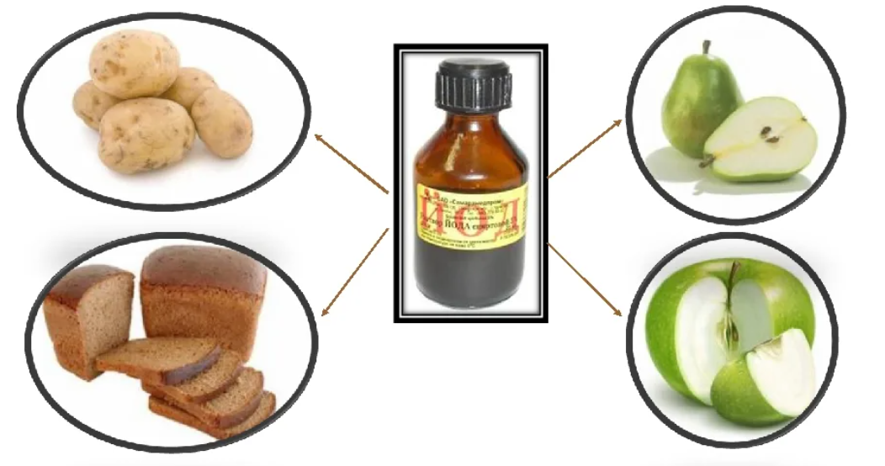
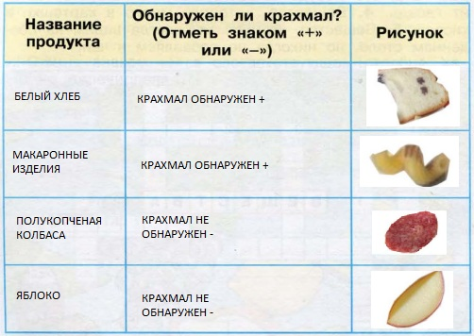

КАК УЗНАТЬ?
Практическая работа.
В каком продукте есть крахмал?

Slide 14
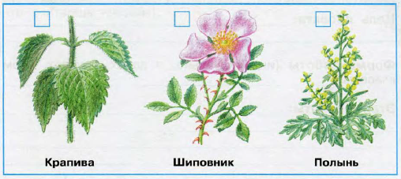
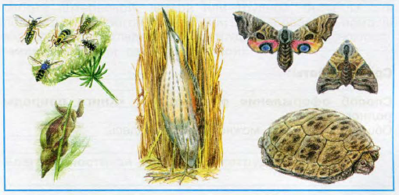
ПОПРОБУЙ ОБЪЯСНИТЬ!
Некоторые растения защищаются 1) острыми шипами;
2) жгучими волосками;
3) горьким вкусом.
Обозначь эти растения номерами.
А как защищаются животные?
Рассмотри рисунки и попробуй объяснить, кто как защищается.

Slide 15
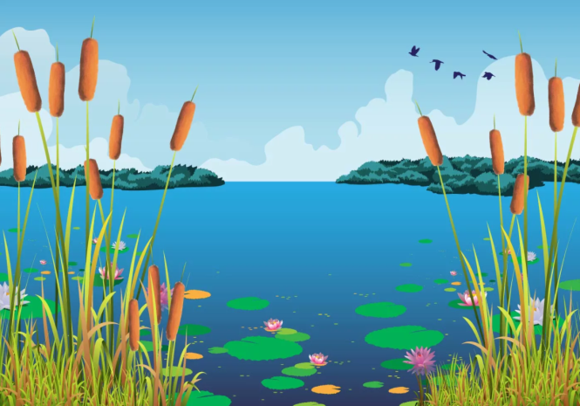



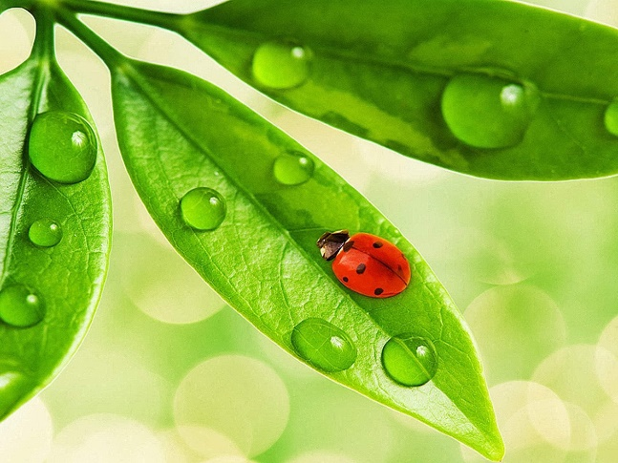

СДЕЛАЙ ВЫВОД.
ИГРА «ГДЕ СПРЯТАЛАСЬ ВОДА?»

Slide 16




РЕСУРСЫ ДЛЯ ФОРМИРОВАНИЯ ФУНКЦИОНАЛЬНОЙ ГРАМОТНОСТИ
Современная школа – это
школа, дающая функциональную грамотность: вооружающая учащихся знаниями для жизни, которые приносят пользу всем окружающим

Slide 17
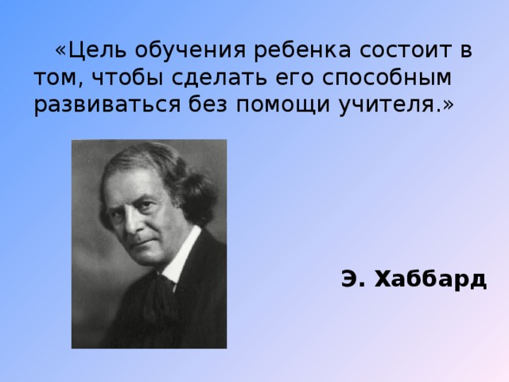

Slide 18


СПАСИБО ЗА ВНИМАНИЕ!

